Slide 1



DE TEL Intern Final Presentation
黃家澤|Huang Jia Ze|實習生|蝕刻部門
Notes:
各位主管大家好，我是這次 Dry Etch ME 的實習生，這是總結兩個月實習內容的 Final Presentation。

Slide 2
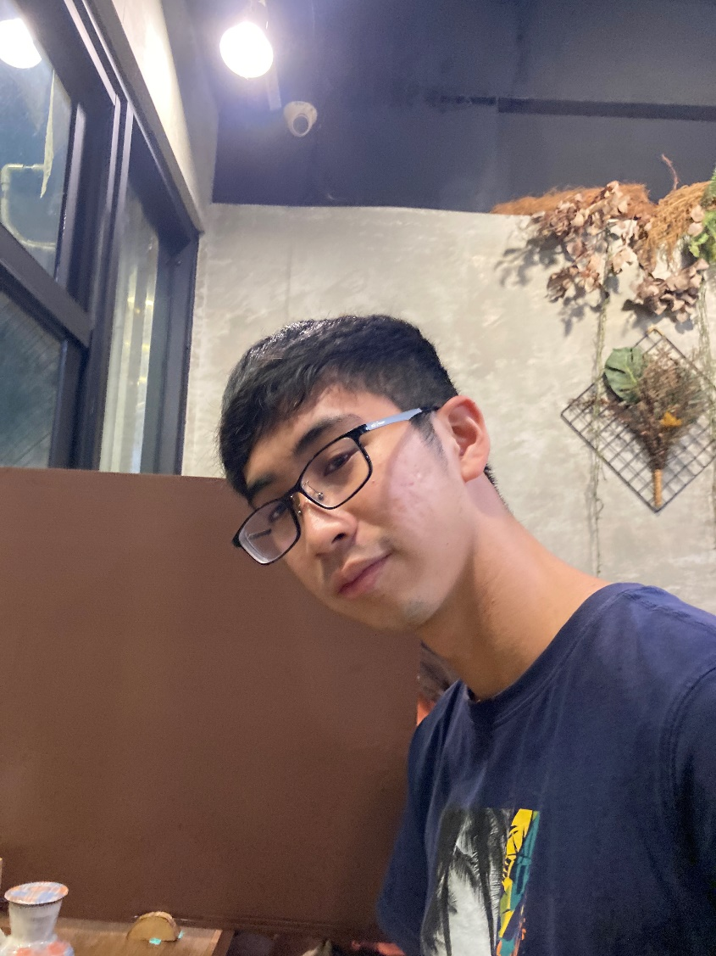

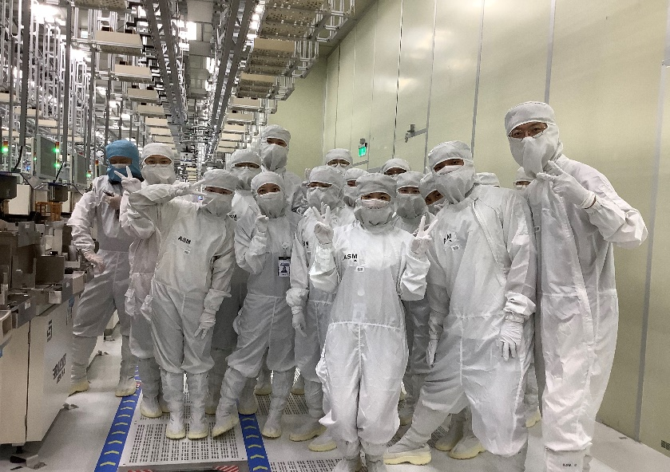
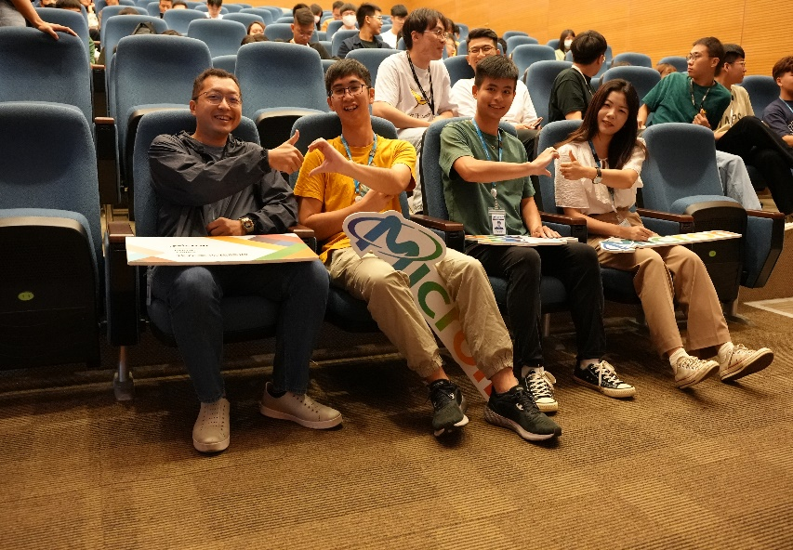
Self Introduction
Dry Etch ME | TEL Jason Huang 黃家澤
Master | NCHU EE
Bachelor | FCU CE

Slide 3

Outline
Five major process
Etching Department Introduction
Machine introduction and related accessories
Life time Evaluation
semiconductor manufacturing process
etching manufacturing, PM safety protection
Evaluate machine materials and try to reduce Cost
list Parts preliminary introduction
Notes:
這邊是 Out Line，主要會分成四大主題來做報告
一為五大製程技術，講述HVM製造過程會有哪些，如黃光、蝕刻等
Etching Department Introduction 介紹，主要講述蝕刻技術採用，一些在平日 PM 所需知道或是要備有的工具及個人安全防護
機台介紹與機台相關部件，講述 DE TEL 部門內部的機台，並描述機台內的設計與原理
Lift time 評估則是後面這一個月，跟著學長學去做 機台 Parts 的 Rftime 延長評估，這邊後續再詳細描述

Slide 4

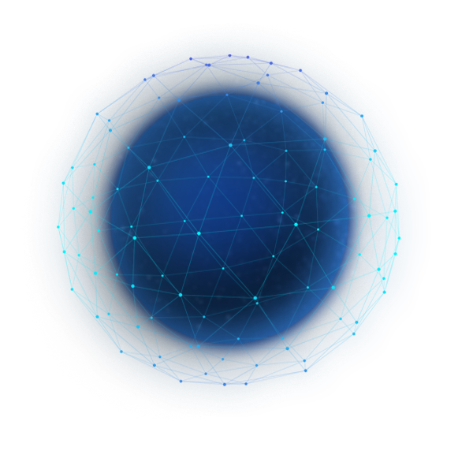
01
Five Major Process
More than I can see Beyond imagination

Slide 5

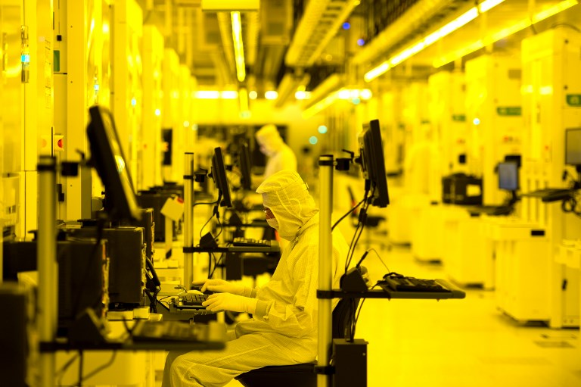
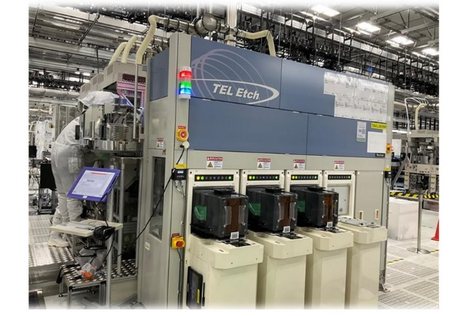
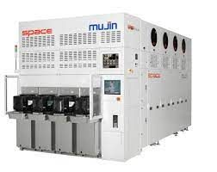
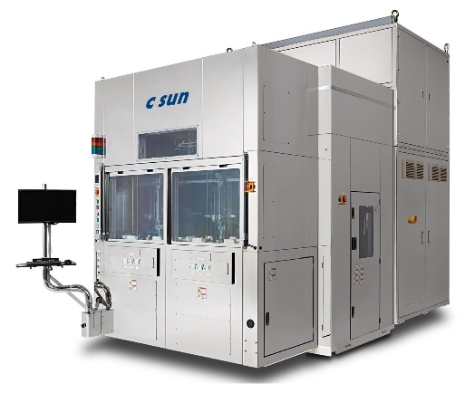
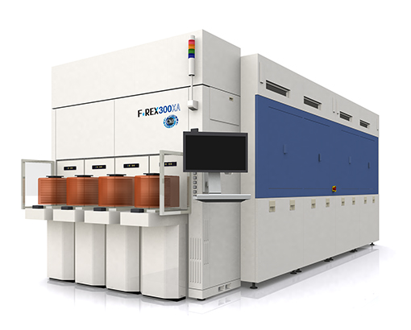
Five Major Process
黃光 Photo
蝕刻 Etch
擴散 Diffusion
薄膜 TF
研磨 CMP
Photo is obtained by using a photomask to block or template the shape and position of the light, and then project the light onto a photosensitive semiconductor material. These rays of light change the properties of the photosensitive material, allowing it to be removed or retained in subsequent processing steps.
Etching is the removal of part of the material from the surface of the material to form the desired microstructure or pattern. This process is usually accomplished using chemical or physical etching.
Diffusion is used to introduce or change a specific impurity or material concentration profile in a semiconductor material. The diffusion process usually uses a high-temperature environment to allow atoms or molecules in the material to diffuse from high-concentration regions to low-concentration regions driven by a concentration gradient.
A thin film refers to a thin layer of material formed on the surface of a substrate, usually with a thickness between nanometers and several micrometers. These films can be single materials or multilayer structures with different functions and properties. Thin films can also be used as anti-corrosion layers, isolation layers, optical layers, optical filters, etc.
CMP refers to the step of flattening the surface of the wafer using a grinder table. Eliminate the unevenness and thickness difference generated in the process, so that the wafer surface can achieve the required flatness and thickness.
Notes:
這邊講述到五大製造技術：黃光、蝕刻、擴散、薄膜、研磨，一顆 Wafer 會經由千百道的製造流程，最後才進到封裝處理
黃光：黃光是透過使用光罩技術，遮蔽或是模板化光線的形狀與位置，光線打到感光性的半導體材料上，會去改變感光材料的性質，使其能在後續的製程中，可以被保留或是移除。
蝕刻：蝕刻是將材料表面去除部分材料，形成所需的細微結構或電路圖案，這個過程通常會是化學性蝕刻或物理性蝕刻，那我們部門是採用乾蝕刻技術，也就是會利用電漿產生離子束去蝕刻表面材料
擴散：擴散是半導體材料中引入或是改變特地的雜質或是濃度分布，擴散過程通常是在高溫環境下，讓材料中的原子、分子在濃度梯度變化下，由高濃度往低濃度區域去擴散。
薄膜：薄膜是指在基材表面上形成的薄膜材料，通常厚度上是在於奈米或是微米級別的，這些薄膜可以是單一材料，也可是多層材料，具備不同功能性值。薄膜還可作防蝕層、隔離層、光學層、濾光片等
研磨：研磨是利用研磨機台來將 Wafer 表面作平坦化處理，消除在製造過程中會有不平整與在其他製程中導致的材料厚度差異，讓晶圓表面達到所需要的平整度和厚度。

Slide 6
02
Etching Department Introduction
More than I can see Beyond imagination

Slide 7

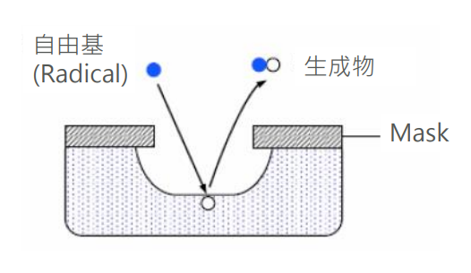
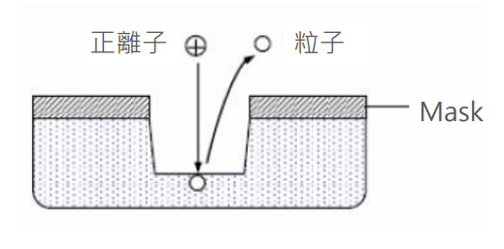
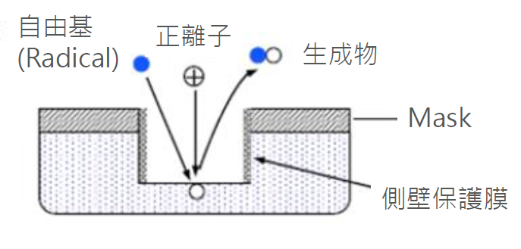
Difference between dry etching and wet etching
Etching is divided into dry etching and wet etching:
Physical etching
Chemical etching
Reactive Ion Etching (RIE)
Physical etching is the use of physical methods to remove the surface of a material. One common way to do this is to use ion beam etching, where the accelerated ion beam hits the surface of the material, causing it to be etched away.
Chemical etching is a method of removing the surface of a material using a chemical reaction. The material is soaked in a specific etching solution, which reacts with the surface of the material to cause etching of the material
In order to make up for the shortcomings of physical and chemical etching
The etching method using RIE combines "physical ion bombardment" and "chemical reaction"
Notes:
蝕刻部分，會有區分成乾蝕刻 DE 跟 濕蝕刻 WET
那乾蝕刻通常是採用物理性蝕刻的手法，物理性蝕刻是利用物理方法去除材料表面，常見的方式是用離子束蝕刻，通過加束離子束來撞擊材料表面，被蝕刻的物質變成揮發性氣體被抽氣系統抽離，為一種非等向性蝕刻。
濕蝕刻則是化學性蝕刻，用化學反應去除材料表面，將材料浸泡在蝕刻液中，液體與材料表面反應來蝕刻，缺點是速度較慢，然後是為等向性蝕刻，也就是各方向會均勻侵蝕，同時也會對光阻之下的材料側面也會造成非預期性的侵蝕，會導致元件尺寸難以往下壓的發展。
因此合併採用後，使用反應性離子蝕刻 RIE
此種方法兼具非等向性與高蝕刻選擇比
蝕刻的主要進行靠化學反應達成；加上離子轟擊，一是用來將被蝕刻材質的表面的原子鍵結破壞，以加速反應，二是將再沉積於被蝕刻表面的產物或聚合物給打掉，表面沉積的可被離子打掉，而在側壁上的沉積物，則未受離子撞擊會保留下來，隔絕蝕刻表面與反應氣體接觸，使得側壁不被蝕刻，而達成非等向性蝕刻
概要
在蝕刻剛開始進行時在側壁及底面形成保護膜
使用正離子物理蝕刻方式去除底面的保護膜
使用自由基對底面進行化學蝕刻
接著回到繼續形成保護膜並重複以上動作

Slide 8

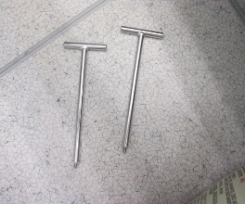
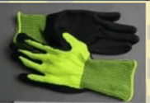
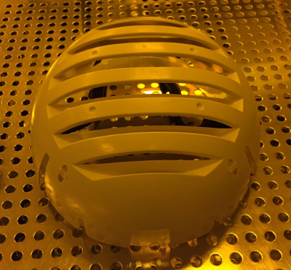
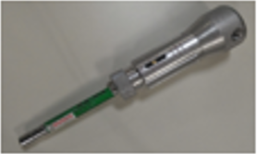
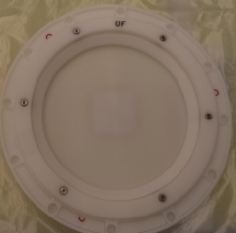
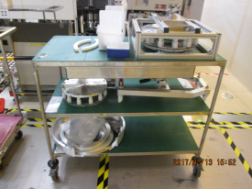
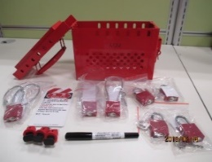
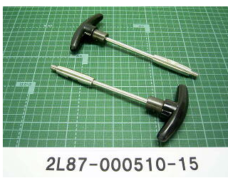
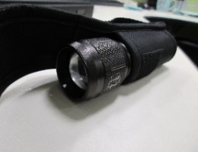
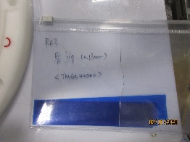
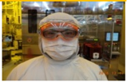
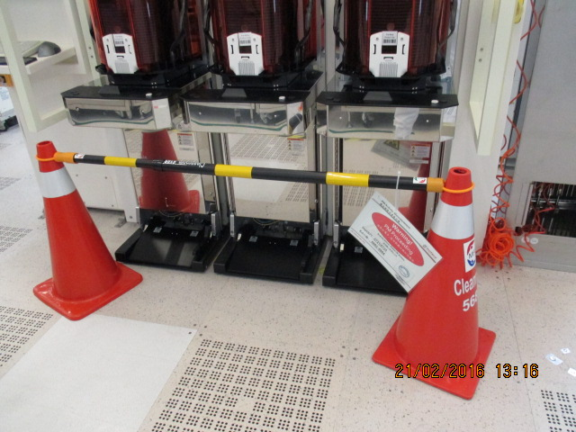
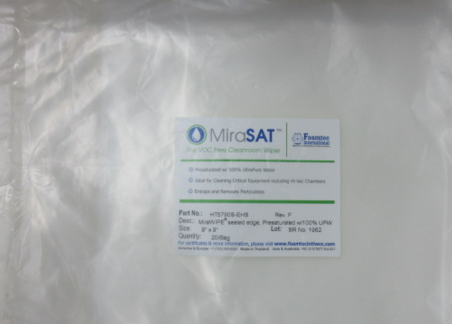
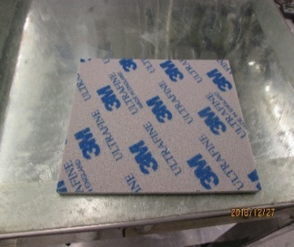
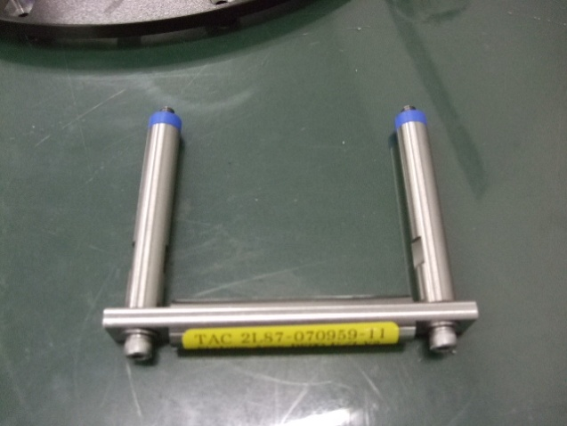
Personal protective equipment and tools
Safety
Tools
Notes:
第一個月進到 Fab，與學長一起去 Normal PM，做常態的機台保養，更換 Parts 材料與清潔保養等，進入前有流程要先確保符合公司 6S 的理念，無塵衣的穿脫，安全帽與護目鏡配戴
PM保養時需要攜帶的工制具，防割手套，T形板手，扭力板手，CoHE 箱子，無塵布、蝕刻清潔液
在 PM 進行時，要在機台週圍放圍籬，CoHe 上鎖以免有遠端操作機台或是非相關人員誤觸到機台導致 PM 人員受傷；放置地墊去擺放換下來的 Parts 以免 Particle 殘留在 Parts 上，也保護 Parts 本身，因為像是 Quartz 材料本身很脆弱

Slide 9
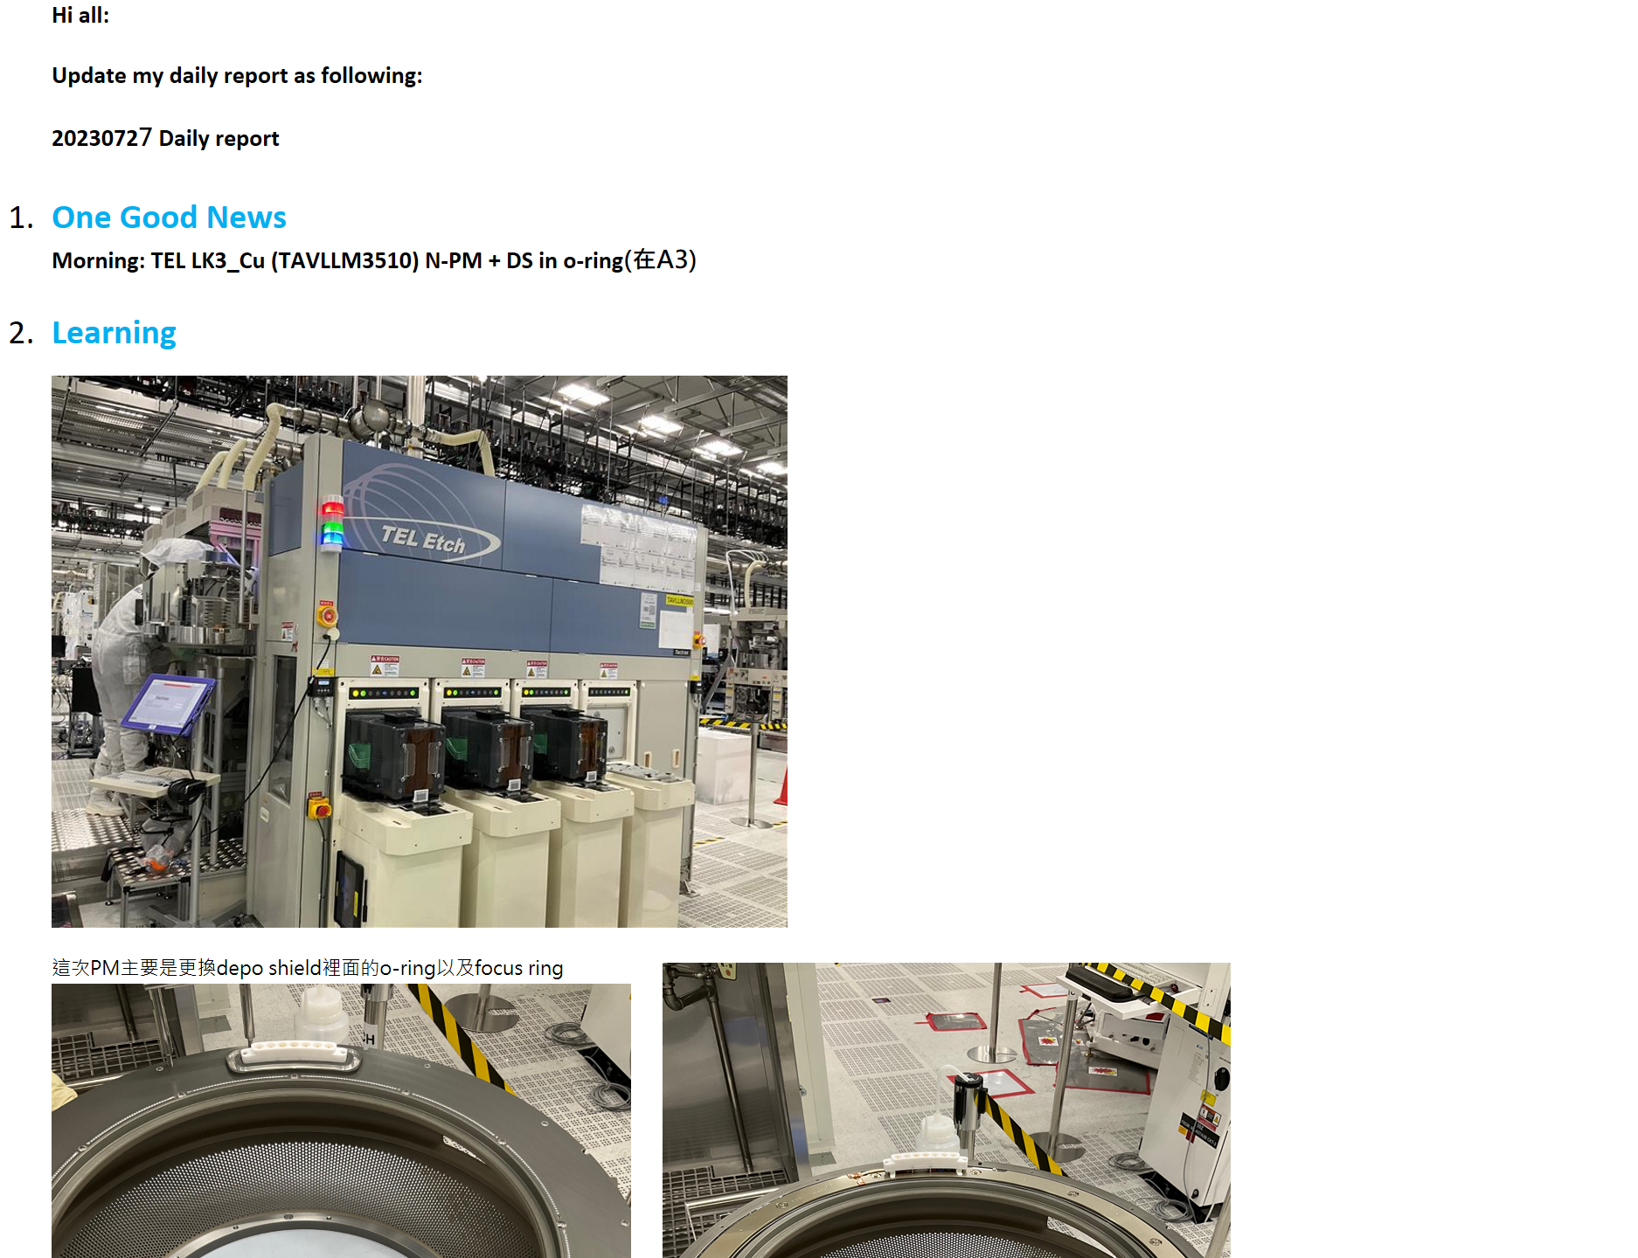
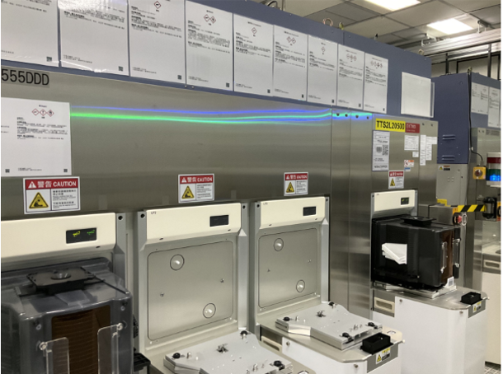
Machine
Participate in the PM process with Dry Etch equipment departments’ colleagues in the Fab
Notes:
這邊就是平日跟學長們進去 PM 的日常，機台主要遇到是 LK3、RK5機型為大宗。內部設計會有些不同，不過大部分部件的是相通的

Slide 10
03
Machine introduction and related accessories
More than I can see Beyond imagination

Slide 11
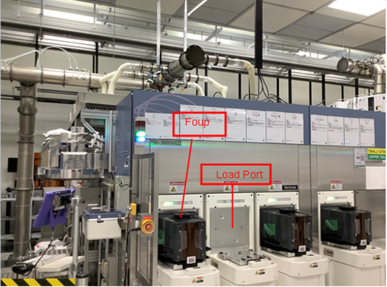
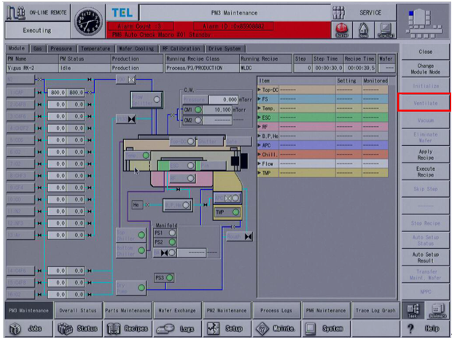
Machine introduction and related accessories
LK3 machine
Notes:
這邊就抓一種機台出來稍微說，比較常遇到的 LK3 機台，左邊看到是 Foup 與 Load Port，Foup 內存放 Wafer，最多可以存放 25 片，會藉由 Load Port 安放好後再打開閘門，由 LLM (機械手臂)將 Wafer 送入 TM 內做後續蝕刻處理
右圖是控制 chamber 內調節氣壓，Flow control 控制流入氣體，還有一些設定，在 PM 時要將 chamber 轉換為 PM 模式讓他停機。

Slide 12
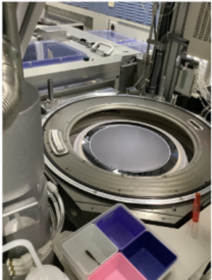
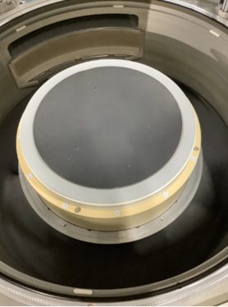
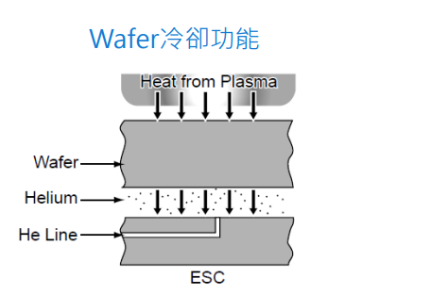
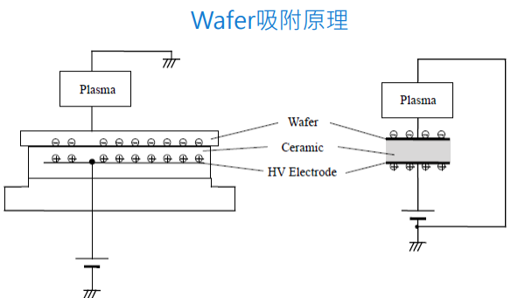
Machine introduction and related accessories
LK3 機台簡介
The position of the red circle is the hole that comes out of the Lifter Pin
Core components in the machine
ESC (Electrostatic Chuck)
Function:
Held Wafer by Electrostatic Adsorption.
Put RF Power into the chamber
Internal Heater temperature control Wafer (cooling)
Notes:
這裡先講到 ESC，是機台內部核心的配件，主要是提供 chamber 內電漿打下來作動，發生反應並且與 Wafer 導熱相關的部分
他的原理：
本身會吸附 Wafer 將 Wafer 置中於 chamber 內以確保在蝕刻過程中順利 Process。
ESC HV輸出正電 吸引負電荷到ESC表面 進而使wafer連同負電荷一起被吸附在ESC上
導熱的部分會在下一段與 chiller 那些講述
右圖這邊，ESC 上會有明顯一點的三個孔洞為 Lifter Pin 伸出來的位置，這三根 Pin 使用馬達升降，將 Wafer頂起或放置在 ESC 表面上，會讓 ESC 與 Wafer 之間還留有一定的空隙，主要是要讓氣體流入。

Slide 13
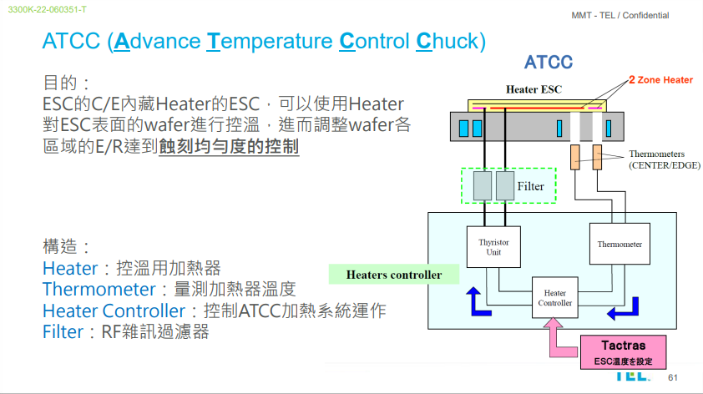
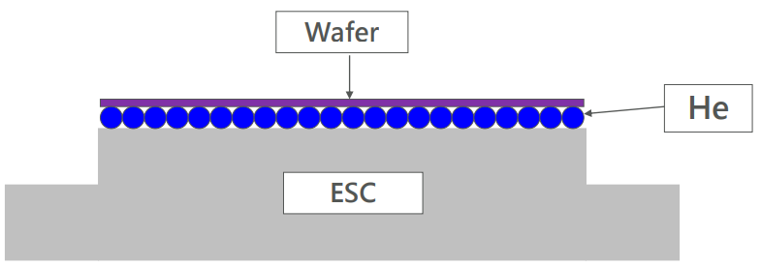
Machine introduction and related accessories
B.P. Unit (Back Pressure Unit)
Function: Helium flows into the back of the Wafer (the gap between the Wafer and the ESC), and conducts the heat of the Wafer to the ESC
Reason:
The operating environment inside the machine is a vacuum, and heat cannot be conducted in a vacuum. Dissipate heat from Wafer by using gas He for heat conduction.
Notes:
在真空下熱量無法傳導，為了將Wafer散熱，使用熱傳導係數很好的氣體(氦氣) 當作媒介將Wafer的熱量傳到ESC，然後ESC再用內部的Chiller冷凍液迴路冷卻
ATCC：
ESC的C/E內藏Heater的ESC，可以使用 Heater 對ESC表面的wafer進行控溫，進而調整wafer各 區域的E/R達到蝕刻均勻度的控制

Slide 14
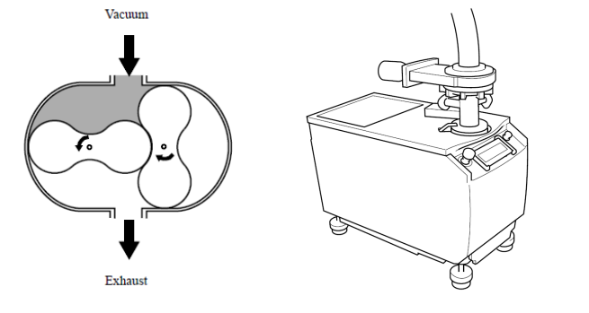
Machine introduction and related accessories
Parts used to maintain vacuum inside the Chamber
Dry Pump ( 粗抽 )
Function: Rough pumping (pumping the cavity from atmosphere to vacuum)
PS1
PS2
Atm.
Vacuum
760Torr
10Torr
CM2
250mTorr
CM1
Pump the atmosphere to CM2, which is about 250mTorr, and then use Turbo to vacuum.
Notes:
使用旋轉的元件 (Rotor) 迴轉將氣體封閉、壓縮後排出
將潤滑油與真空管線隔離因此不用擔心潤滑油的逆流與汙染

Slide 15
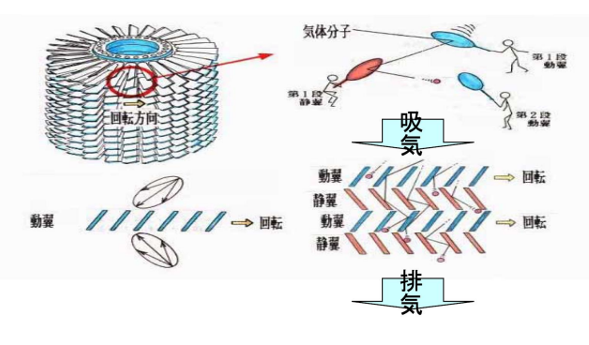
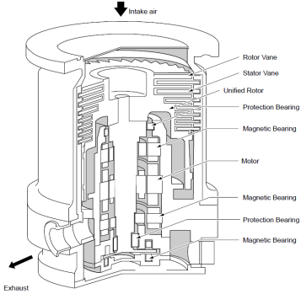
Machine introduction and related accessories
Chamber 內部維持真空使用部件
Function: fine pumping (pumping the cavity from vacuum to ultra-high vacuum)
Turbo Molecular Pump (TMP)
PS1
PS2
Atm.
Vacuum
760Torr
10Torr
CM2
250mTorr
CM1
The internal pressure of the chamber is about 250mTorr, and the turbo is used to evacuate to vacuum
Notes:
注意點： ・腔體壓力太高不能使用 ・使用磁浮的方式將葉片轉動的摩擦力減到最低因此可以高速的排氣 ・如果瞬間有大量氣體灌入TMP可能會導致葉片損壞
本身使用必須在氣壓較小，也就是腔室內氣體粒子較少的時候使用，若在機台操作不當時若導致大量回壓到 TMP，可能會使得 TMP 炸掉的疑慮，所以使用上要很小心

Slide 16
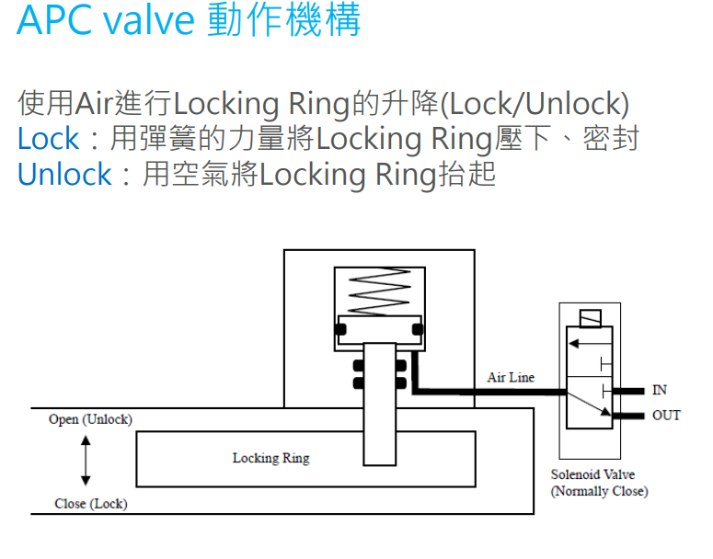
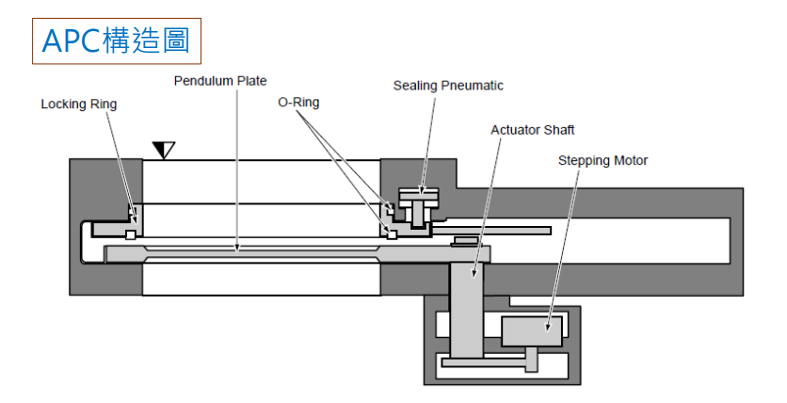
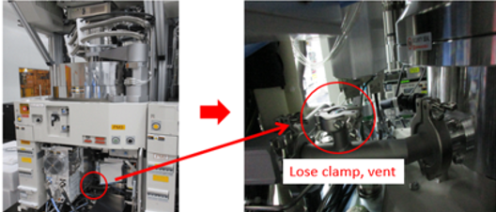
Machine introduction and related accessories
APC (Adaptive Pressure Control Valve)
Notes:
功用： 1.調整開關角度 調整抽氣面積 調整腔體壓力 2.將TMP與Chamber隔離(保護TMP)

Slide 17
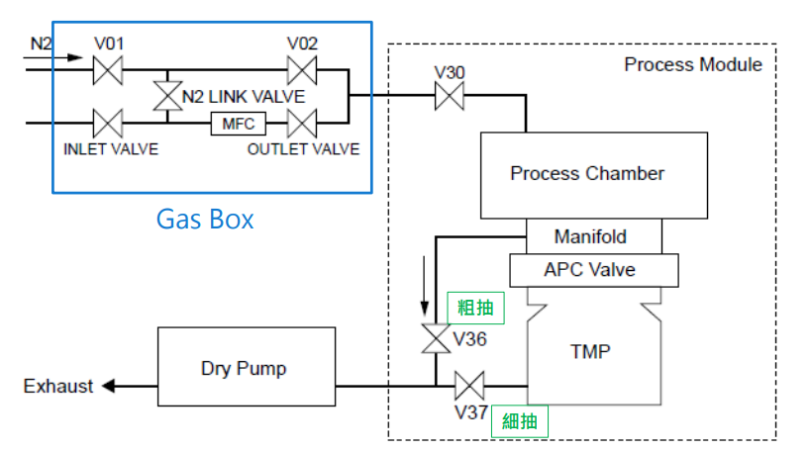
Machine introduction and related accessories
Process Chamber 抽氣機制
Atm.
Chamber alternately uses Dry pump (粗抽) and TMP (細抽) to pump the chamber to high vacuum
760Torr
Dry Pump 抽氣
V36 open
V37,APC close
240mTorr
TMP 抽氣
V36 close
V37,APC open
Vacuum
Notes:
所以 Chamber 內部氣壓控制會藉由 Dry Pump 與 TMP 去抽氣處理，將腔室內的氣體分子帶走，會先由粗抽將氣壓降低之後，達到 250m Torr 以後 (降不下去了)，會將由 APC 去控制氣閘開放的角度來調整抽氣面積
去調整氣體壓力，也是保護 TMP 受太大壓力變化炸掉，最後再由 TMP 去將 chamber 內抽至接近真空狀態，來達成蝕刻所需要的狀態。

Slide 18
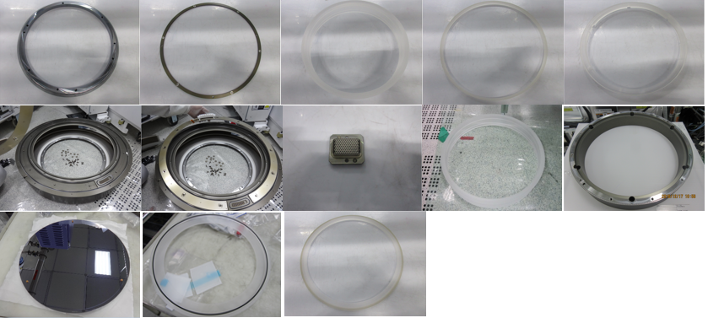
Machine introduction and related accessories
Parts
Notes:
氣體條件、機台性能來搭配出不同的Parts，所以不同機台的 Parts 設計會有不同

Slide 19
04
Life Time Evaluation
More than I can see Beyond imagination

Slide 20
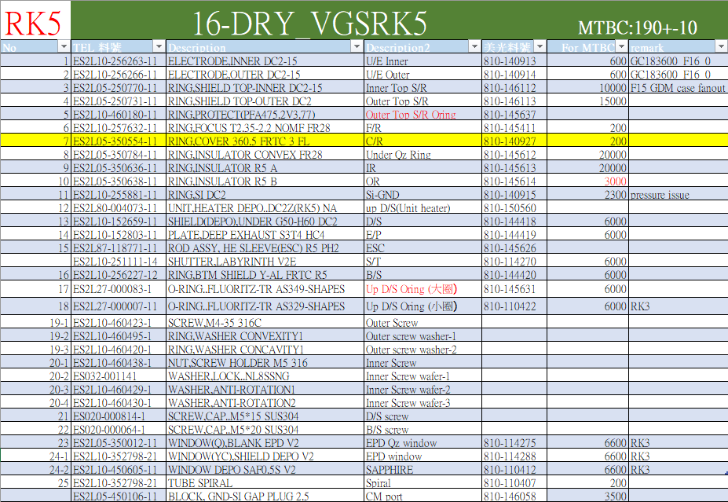
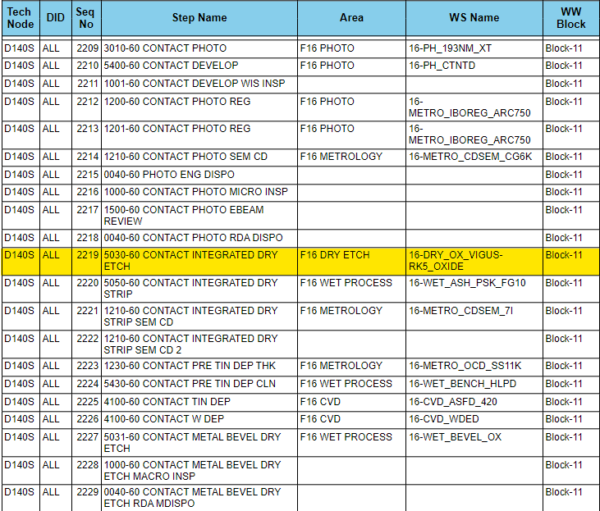
Life time evaluation
Notes:
那為何要做Life time評估，就是公司近期預算考量，要減少 cost 的，所以我們就從機台 Parts 上 MTBC少的 Parts去做評測，我們針對課上RK5機型，我們課目前在評估說 Cover Ring，至於為何想做評估這件事情是因為 MTBC (RFTime 週期)，這個 C/R 的 RF time 只有 200 hrs，這週期大約就是 14 天，PM Cycle 時間很短，表示消耗很快，常常需要去替換這個 Parts， 會佔一定比例 Cost，Cost 會增加。

Slide 21
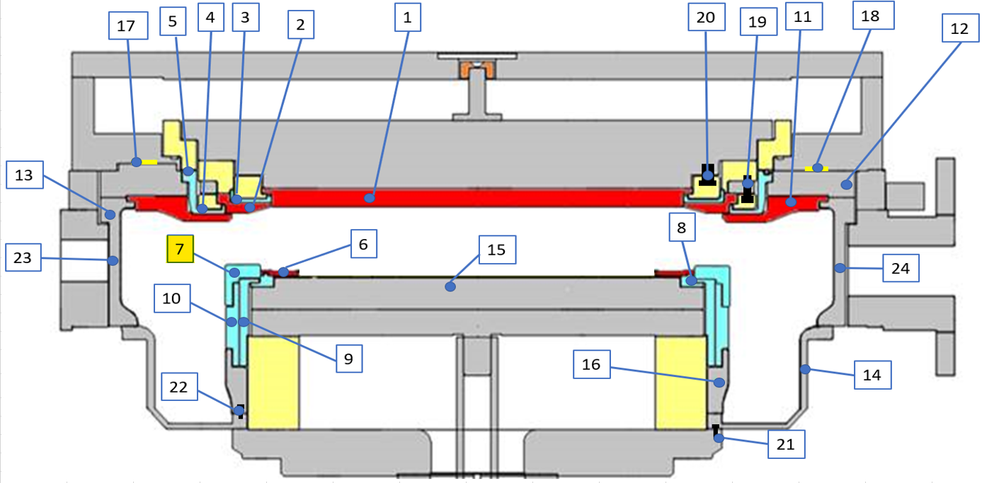
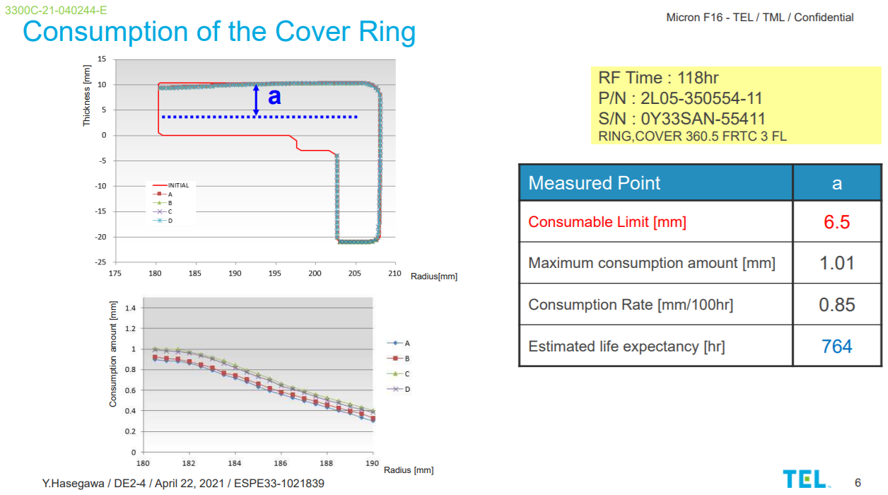
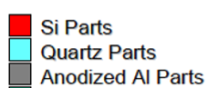

Life time evaluation
Notes:
所以有把一塊 Run 過一百兩百小時的 Cover Ring 拿去給原廠回去測量消耗量，發現說以現在 Process 的環境其實可延長到700、800小時左右是沒問題的，所以才評估說延長到 600 小時。
報告：因為評估的東西很多，實習時間有限，學長先教我 Defect Parts的這個部分，延長評估會有像是 Defect、Probe、Param這些，因為時間有限先學怎麼撈 Defect，呈現如下圖

Slide 22


TRD
GT_3000
CB_63
Suspect CVD cause
Suspect CVD cause
CB_77
BASE / EVA
Cover Ring
Notes:
因為前一張單看 C/R 的異常跳點的問題有些趨勢，所以在調出 RunComplete Time 隨著時間軸上去看，像是 GT_3000這邊有點高點的出現，By time來看的話跳點可能是 lot 造成的，可能過去 lot 與 lot 之間可能有一些 formers 不一樣，可能是前程帶來的，造成有 High five的狀況；後續我們在CB_63、CB_77 的 chart 丟進去 Space chart 去看那些NG的點，把 Space chart 上面的 comment 給貼出來，猜測說可能是 CVD 導致在站點測出來有異常跳點的問題

Slide 23



Conclusion
Learning skills from work
Amazing working environment
Friendship
Expression skills
Communication skills
Domain knowledge in Dry Etch
Become more initiative
Team building、Lunch
Employee benefits
Environmentally friendly

Slide 24
The End
Thank you for listening
More than I can see Beyond imagination

